Slide 1
МАТЕРИАЛЫ ДЛЯ ПРОВЕДЕНИЯ ЗАНЯТИЯ
РАЗДЕЛА «БУМАЖНАЯ ПЛАСТИКА И ГРАФИКА»
ПО УЧЕБНОМУ ПРЕДМЕТУ
«ХУДОЖЕСТВЕННЫЕ ТЕХНИКИ И МАТЕРИАЛЫ»
ТЕМАТИЧЕСКАЯ КОМПОЗИЦИЯ
«НАСЕКОМЫЕ»
В ТЕХНИКЕ АППЛИКАЦИЯ
БЕЛЬЦОВА Т.В.
ПРЕПОДАВАТЕЛЬ
ВЫСШЕЙ КВАЛИФИКАЦИОННОЙ КАТЕГОРИИ
МАУДО «ДЕТСКАЯ ШКОЛА ИСКУССТВ №6 «ДА-ДА»
ЧЛЕН СОЮЗА ДИЗАЙНЕРОВ РОССИИ

Slide 2
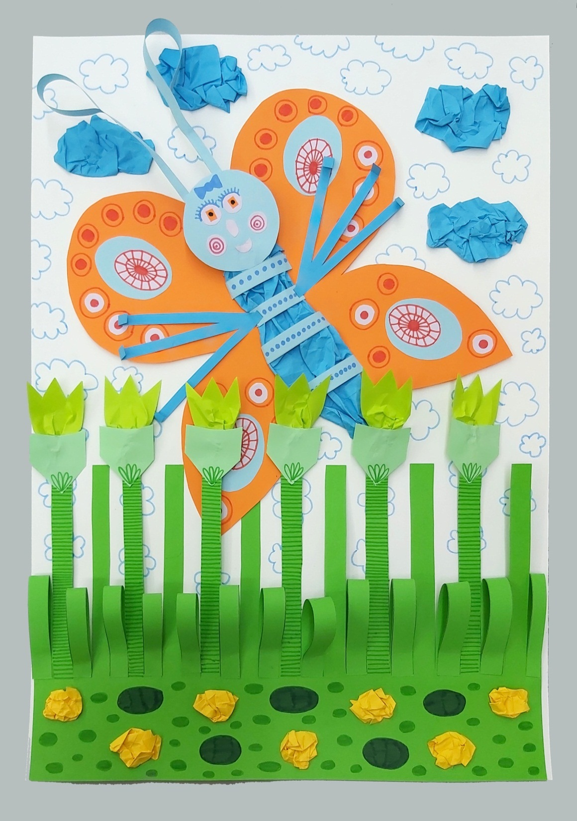
«ТЕМАТИЧЕСКАЯ КОМПОЗИЦИЯ «НАСЕКОМЫЕ» В ТЕХНИКЕ АППЛИКАЦИЯ»
ТЕОРИЯ:
ЗНАКОМСТВО С ТЕХНИКАМИ ВЫРЕЗАНИЯ, СМИНАНИЯ, АППЛИКАЦИИ.
РАССКАЗ О МНОГООБРАЗИИ БАБОЧЕК.
АУДИТОРНАЯ РАБОТА:
НА ПЛОСКОСТИ ЛИСТА СОСТАВИТЬ ТЕМАТИЧЕСКУЮ КОМПОЗИЦИЮ.

Slide 3
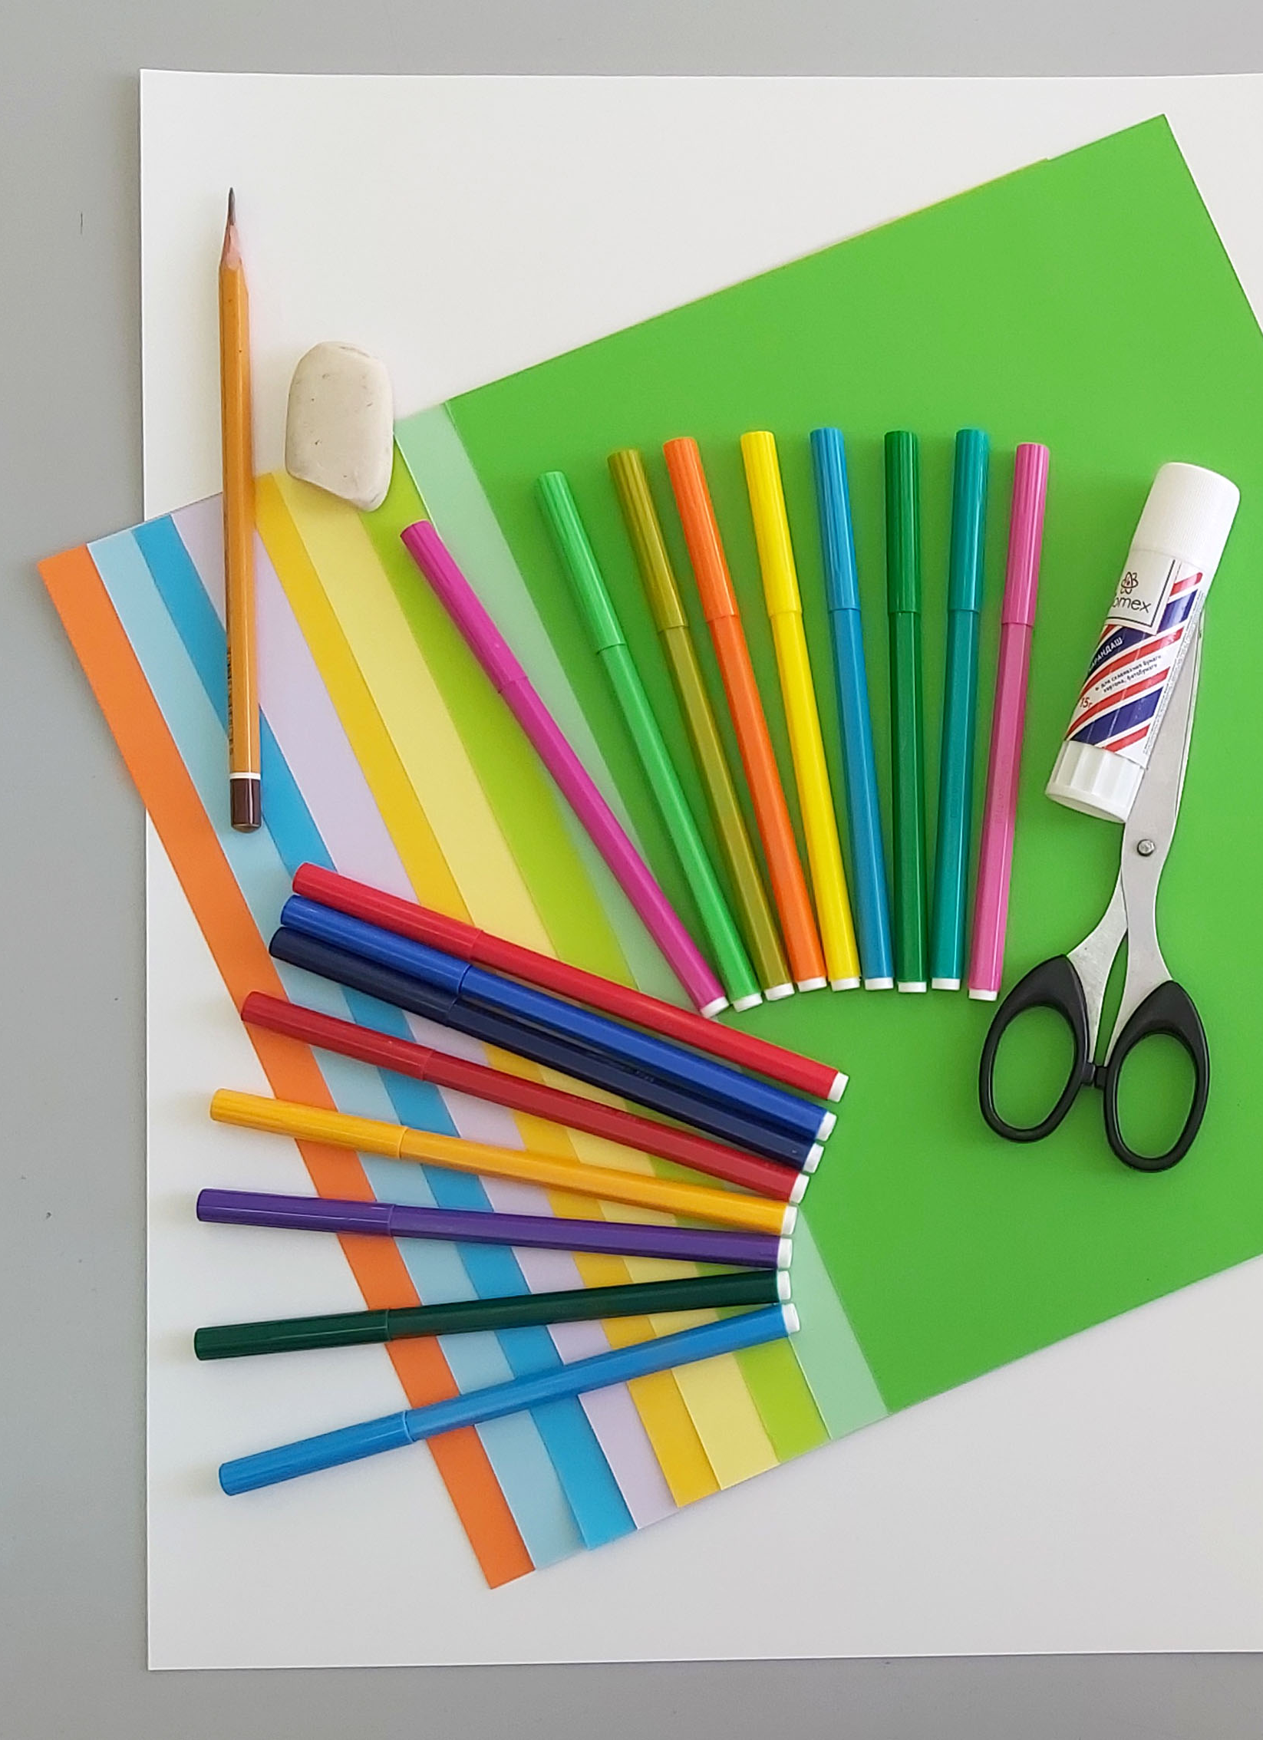
НАГЛЯДНЫЙ МАТЕРИАЛ:
ИЗОБРАЖЕНИЯ БАБОЧЕК
МАТЕРИАЛЫ ДЛЯ УЧАЩИХСЯ:
● БУМАГА ФОРМАТА А3
● ЦВЕТНАЯ БУМАГА 20Х20 СМ С НАРИСОВАННЫМ СИЛУЭТОМ КРЫЛЬЕВ
● ЗАГОТОВКИ ИЗ ЦВЕТНОЙ БУМАГИ ДЛЯ ДЕТАЛЕЙ БАБОЧКИ И ФОНА
● ПРОСТОЙ КАРАНДАШ
● ЛАСТИК
● НОЖНИЦЫ
● КЛЕЙ-КАРАНДАШ
● ФЛОМАСТЕРЫ

Slide 4
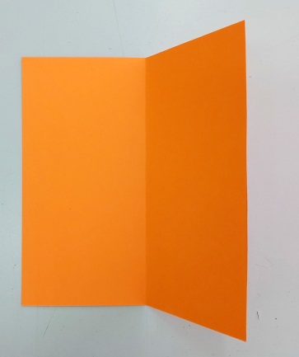
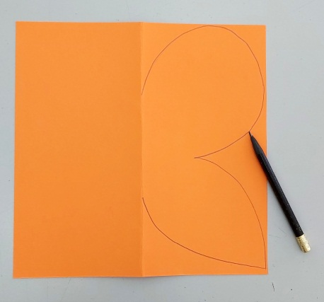
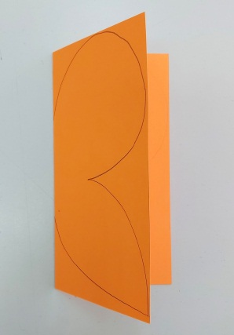
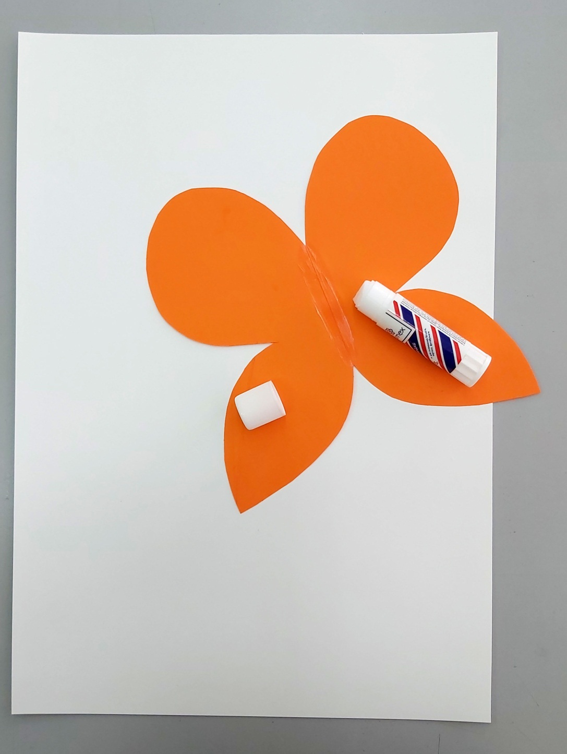
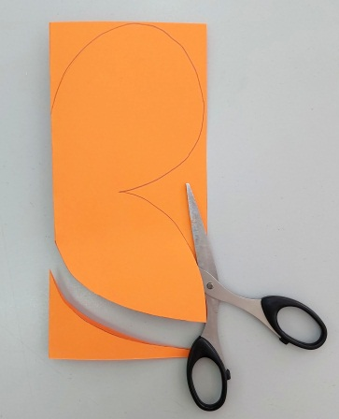
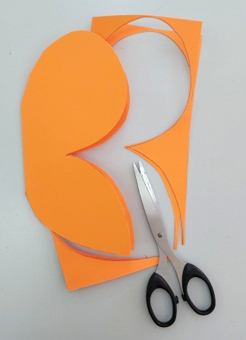
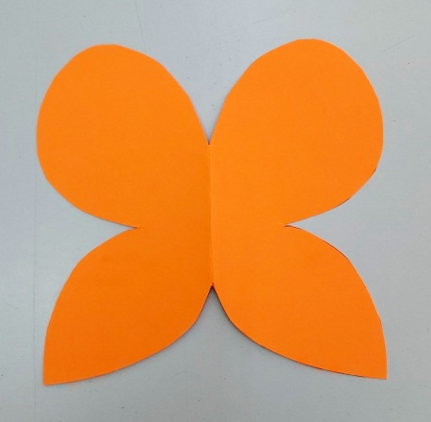
● ПО ЗАДАННОМУ КОНТУРУ ВЫРЕЗАТЬ НОЖНИЦАМИ СИЛУЭТ КРЫЛЬЕВ БАБОЧКИ, ПРИКЛЕИТЬ НА ФОРМАТ А3

Slide 5
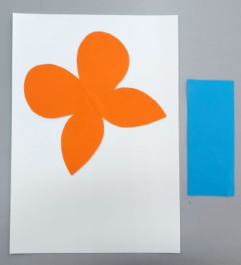
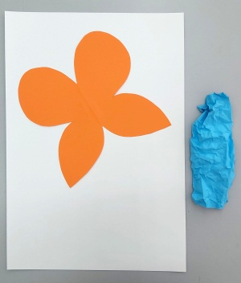
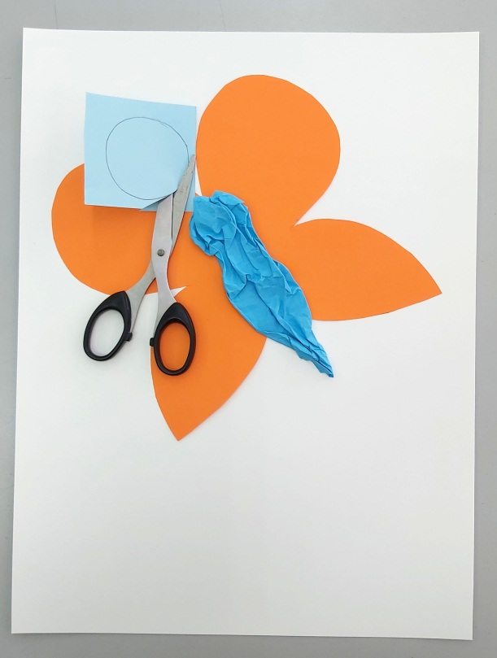
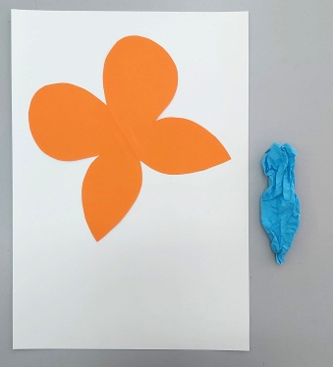
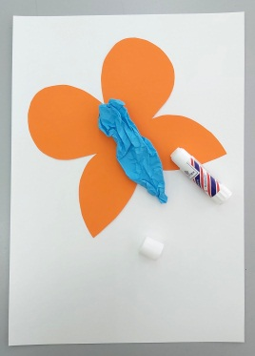
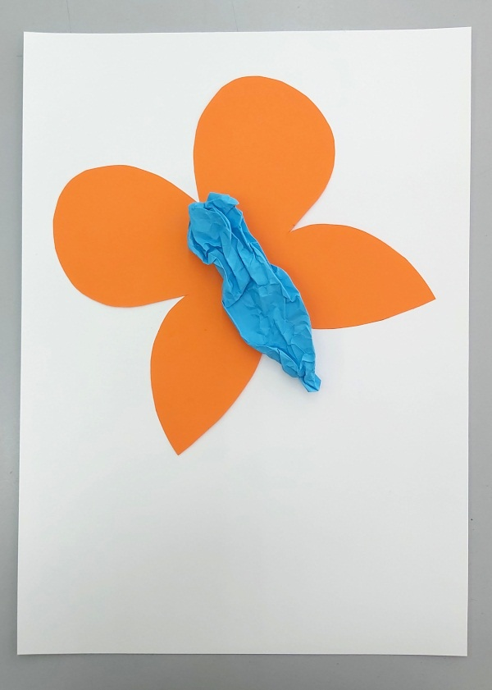
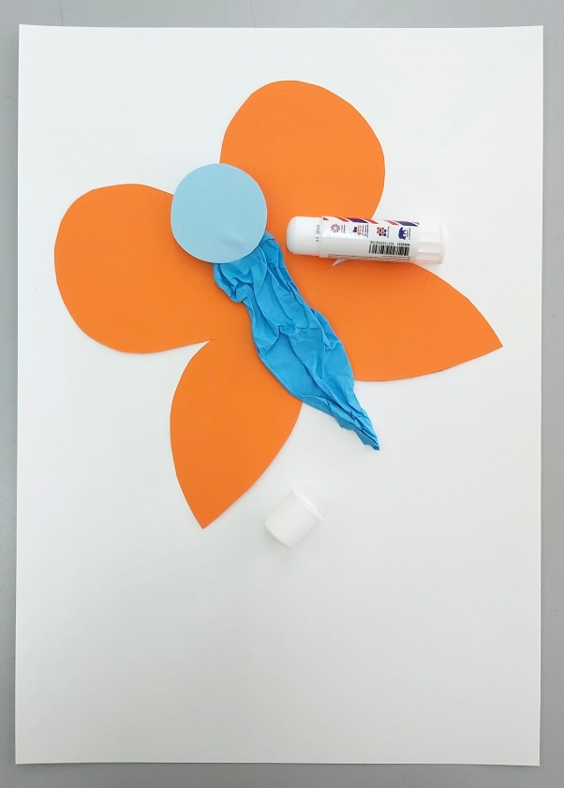
● ИЗ ПРЯМОУГОЛЬНИКА МЕТОДОМ СМИНАНИЯ СФОРМИРОВАТЬ СИЛУЭТ ТУЛОВИЩА
● ПРИКЛЕИТЬ ПО ЛИНИИ СЕРЕДИНЫ КРЫЛЬЕВ
● КРУГ ПРИКЛЕИТЬ К ТУЛОВИЩУ – ПОЛУЧИТСЯ ГОЛОВА

Slide 6
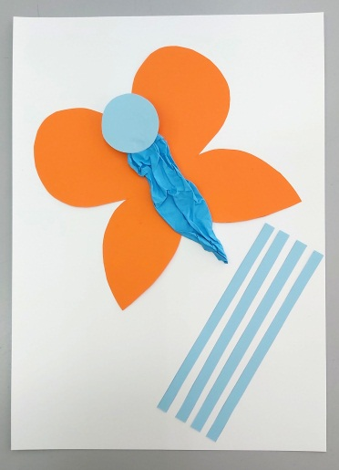
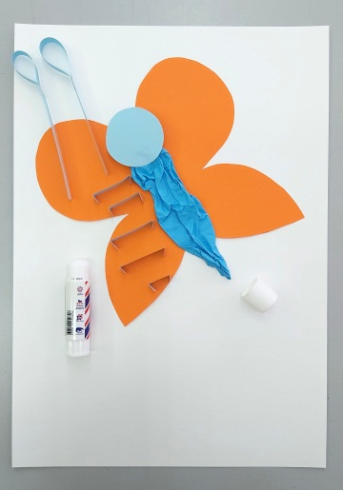
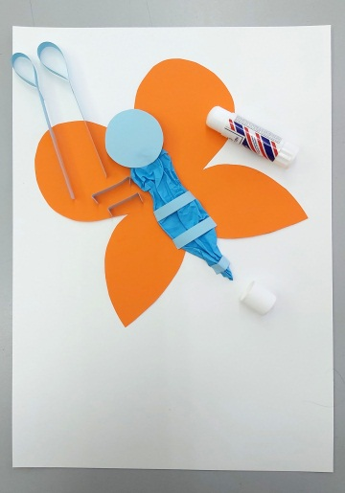
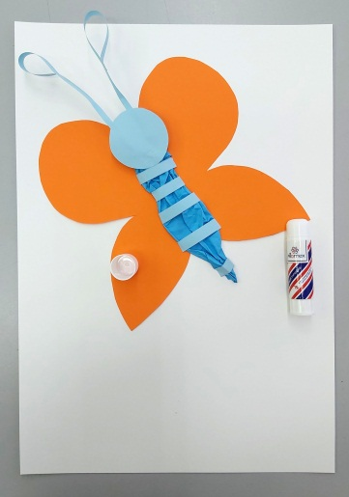
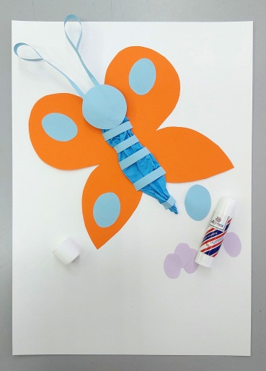
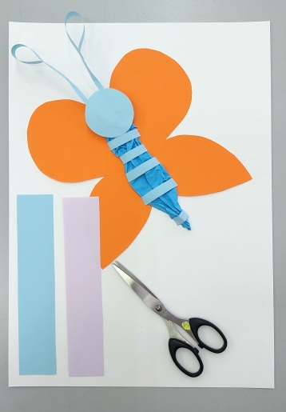
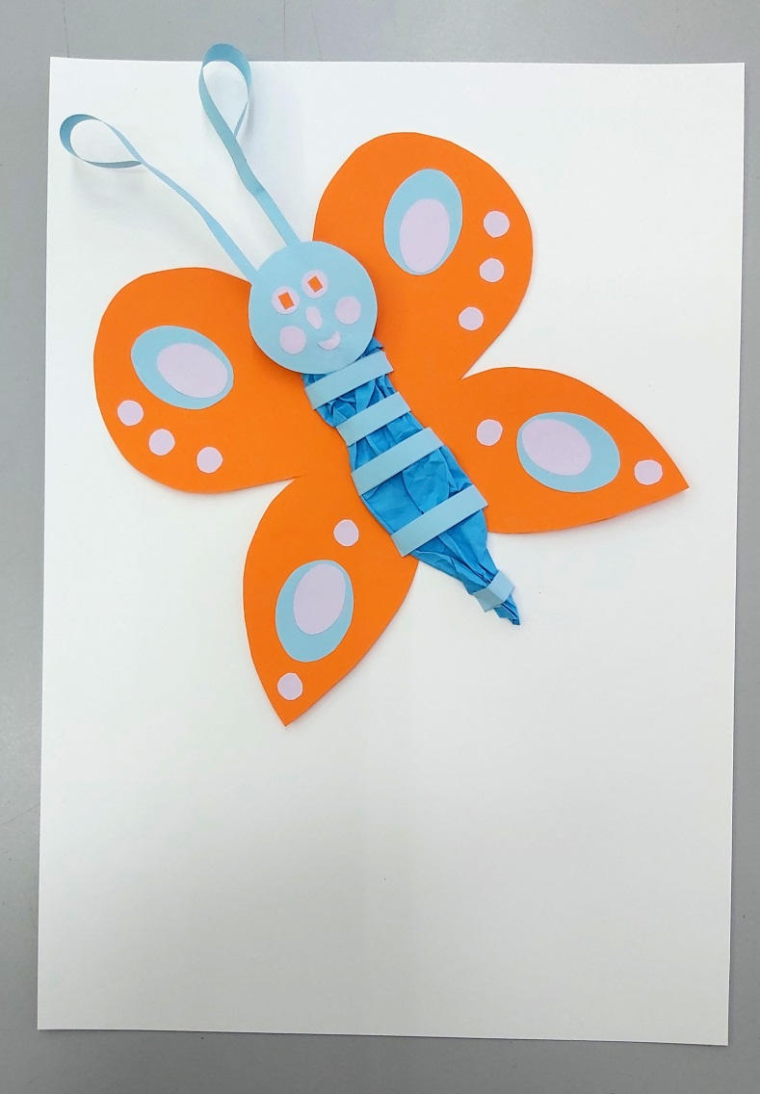
● ДОПОЛНИТЬ ОБРАЗ БАБОЧКИ МЕЛКИМИ ДЕТАЛЯМИ

Slide 7
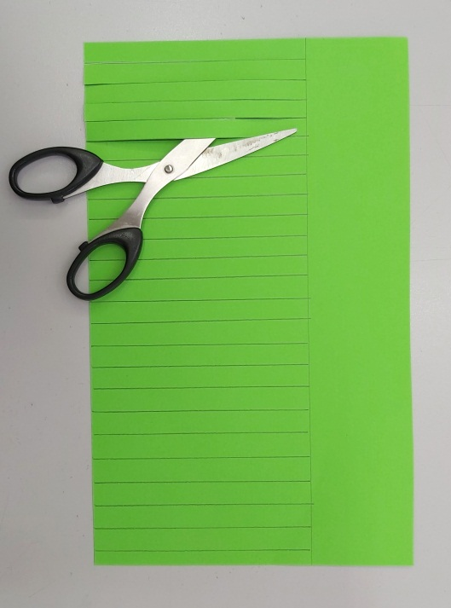
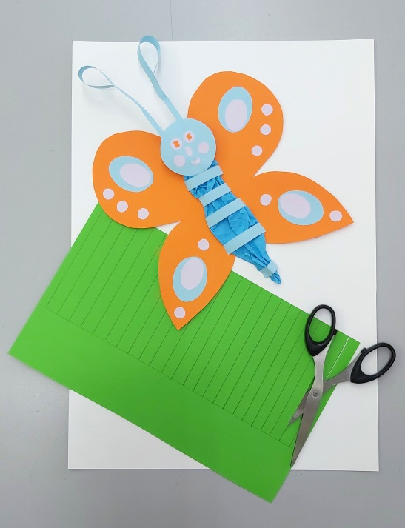
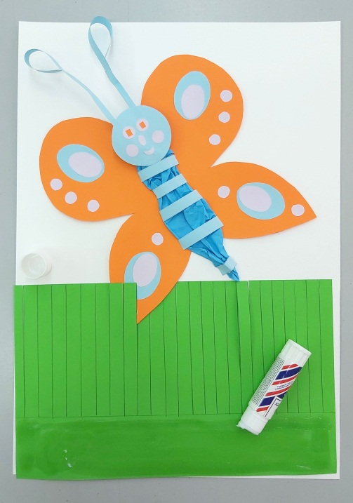
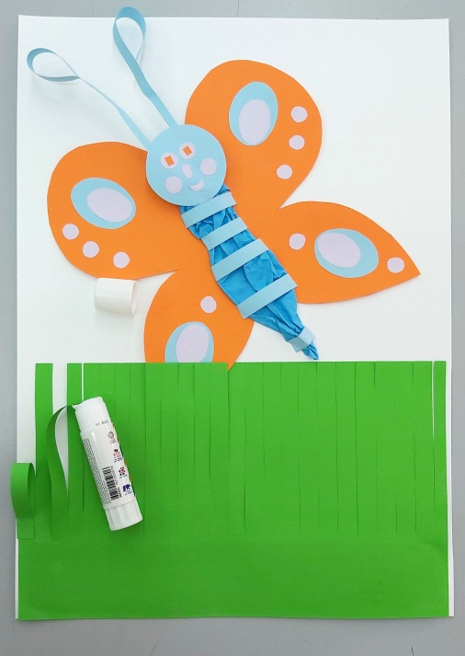
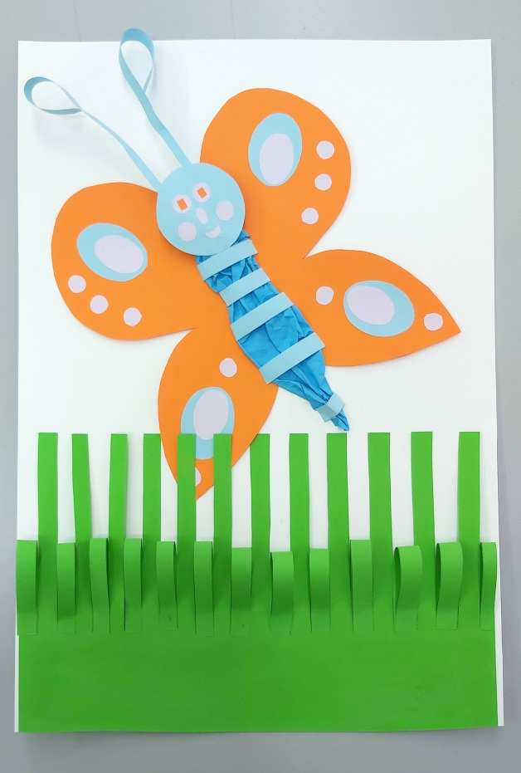
● ИЗ ЗАДАННЫХ ФОРМ, ВЫРЕЗАЯ, СМИНАЯ, СОЗДАТЬ ФОН, ПРИКЛЕИТЬ ВСЕ ДЕТАЛИ

Slide 8
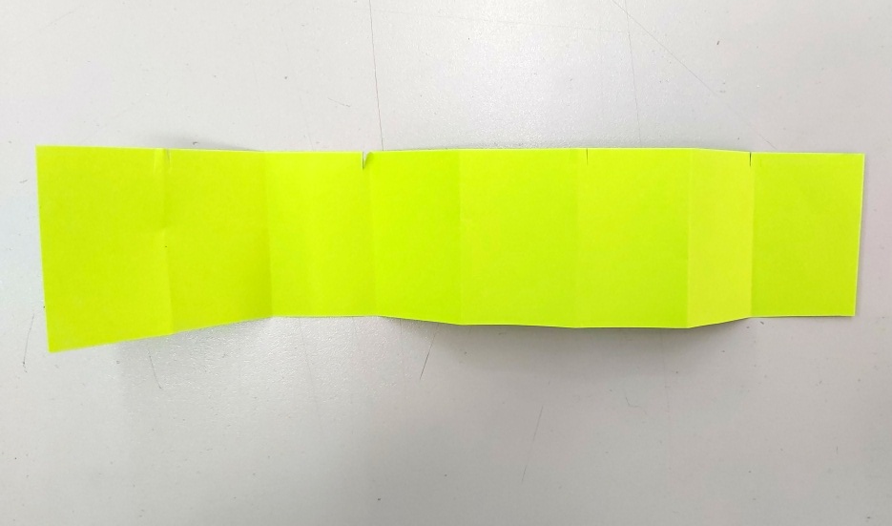
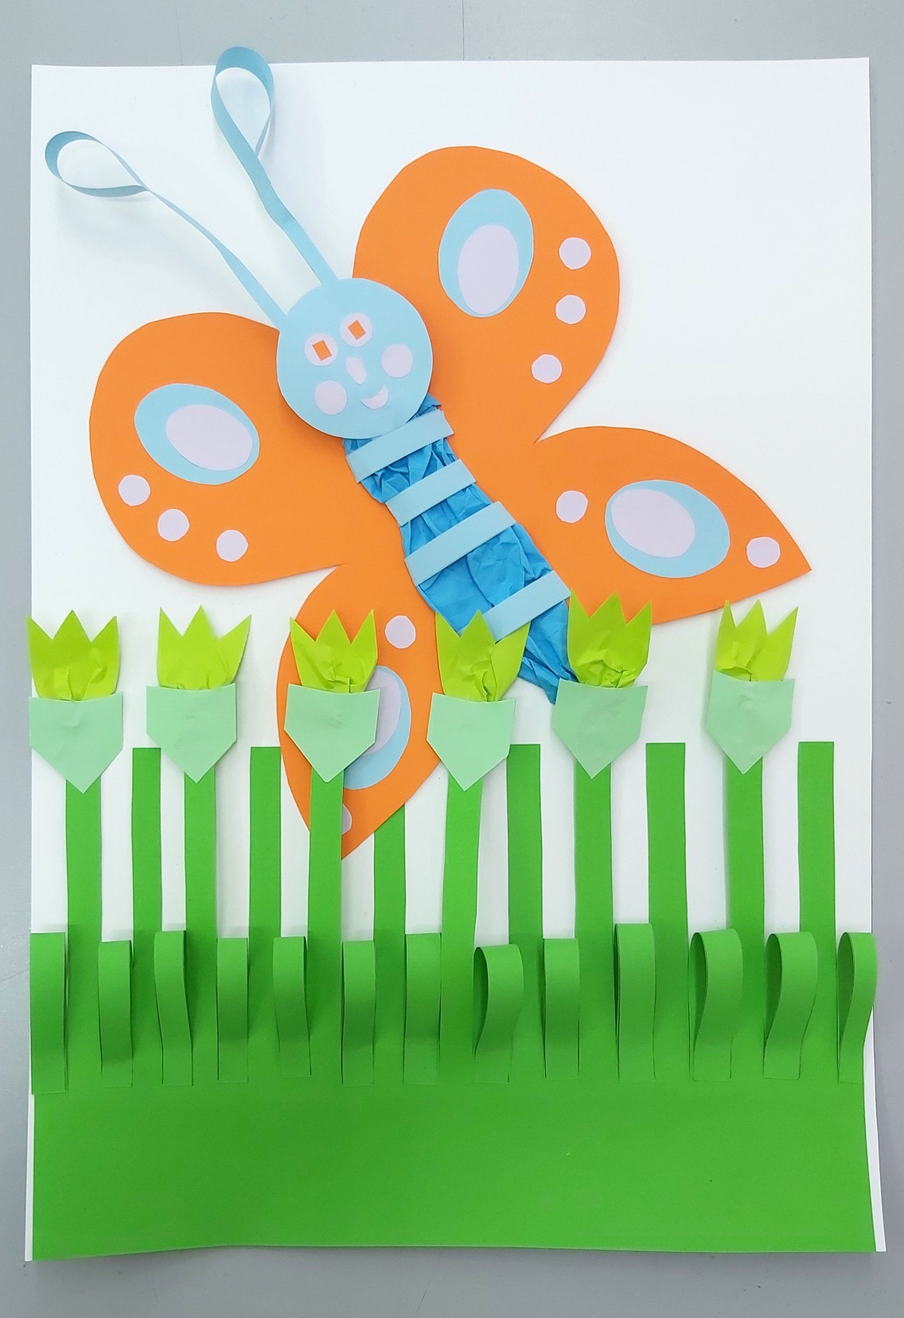
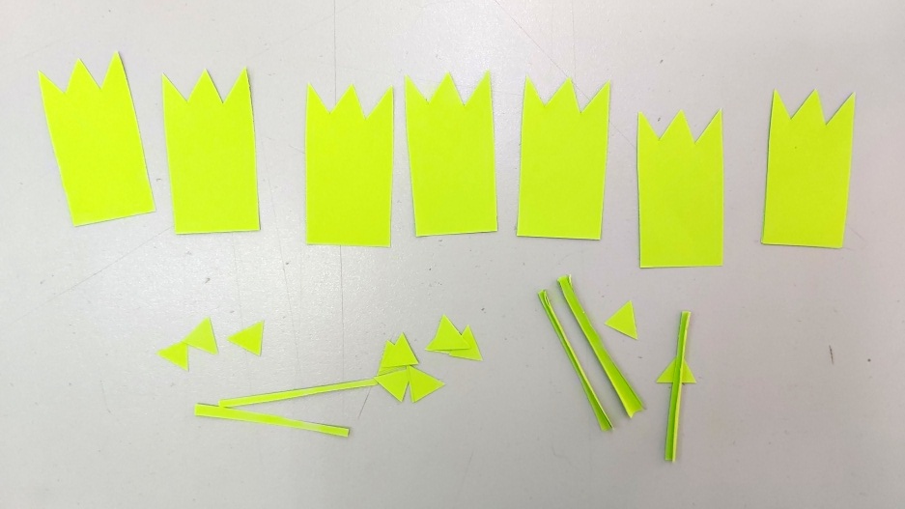
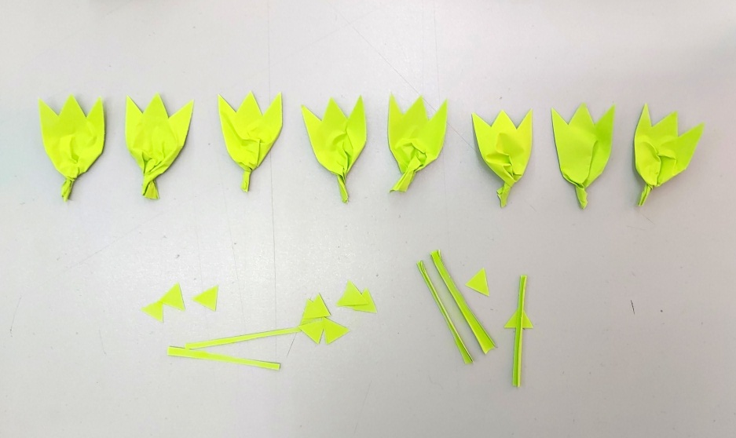
● ИЗ ЗАДАННЫХ ФОРМ, ВЫРЕЗАЯ, СМИНАЯ, СОЗДАТЬ ФОН, ПРИКЛЕИТЬ ВСЕ ДЕТАЛИ

Slide 9
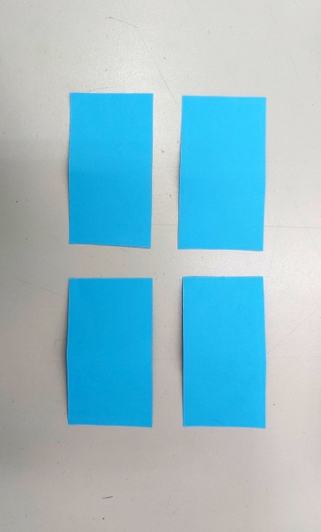
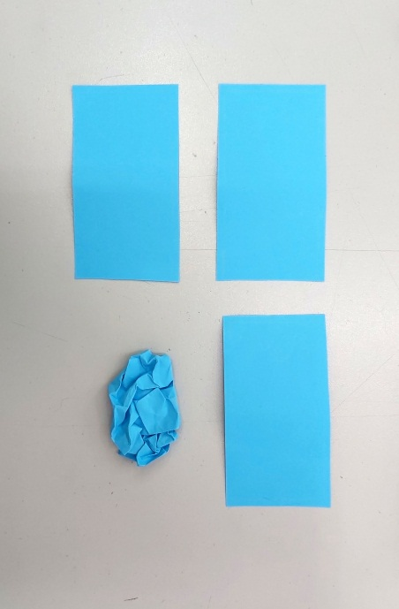
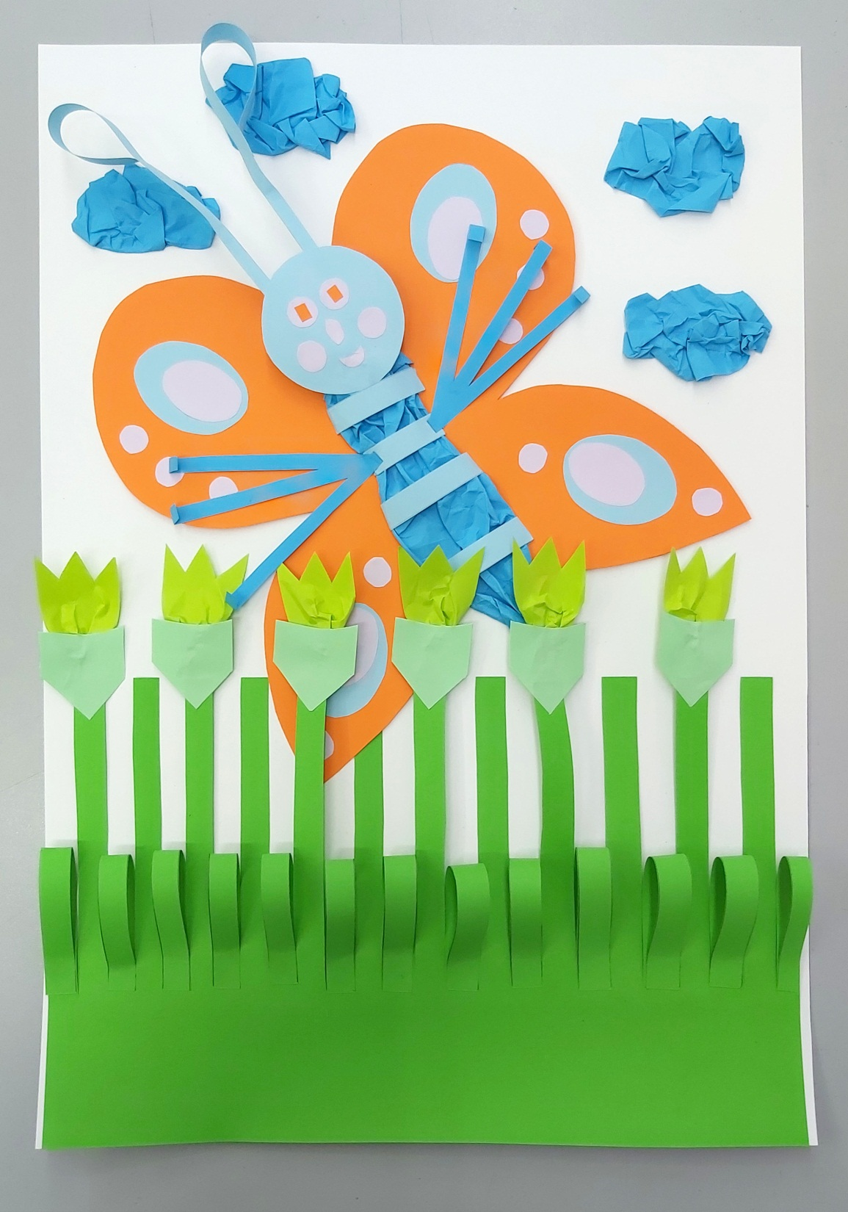
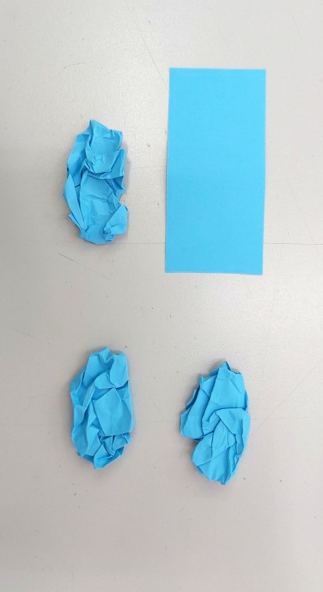
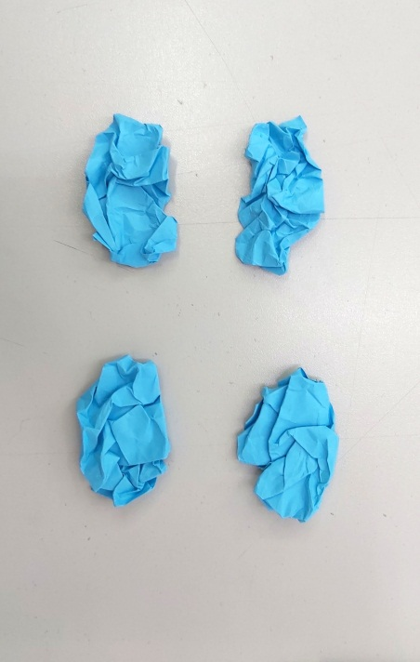
● ИЗ ЗАДАННЫХ ФОРМ, ВЫРЕЗАЯ, СМИНАЯ, СОЗДАТЬ ФОН, ПРИКЛЕИТЬ ВСЕ ДЕТАЛИ

Slide 10
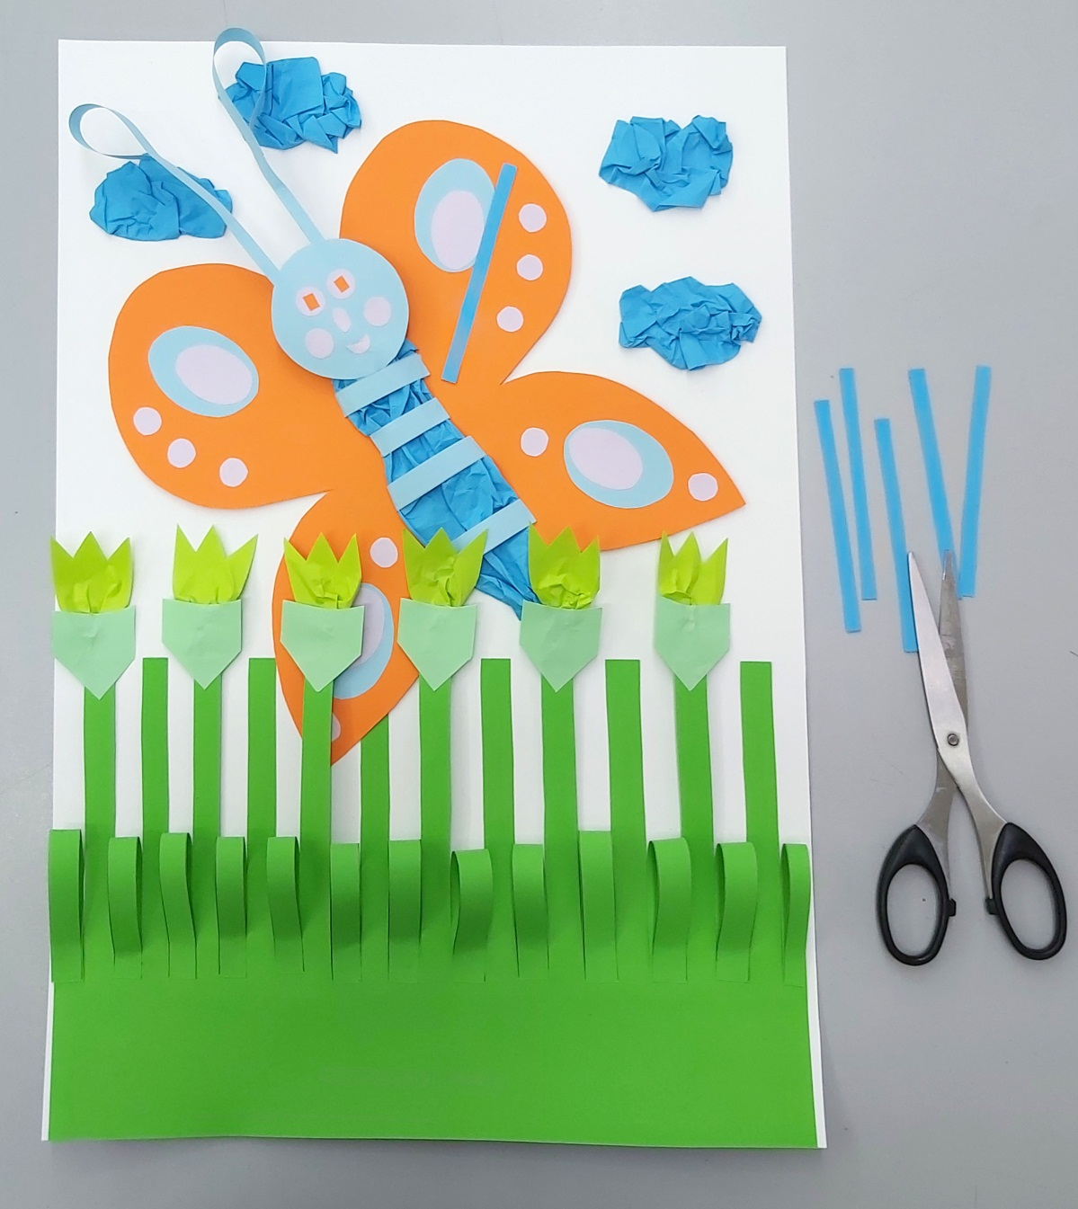
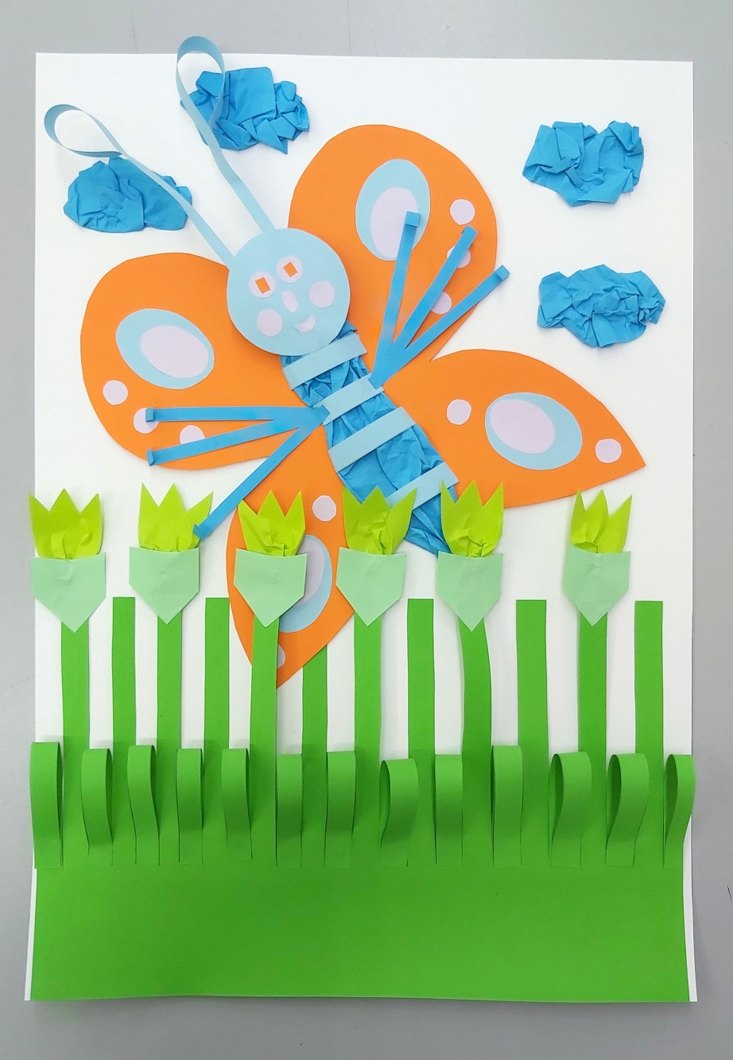
● ПОЛОСКИ БУМАГИ ПРИКЛЕИТЬ К ТУЛОВИЩУ – ПОЛУЧАТСЯ ЛАПКИ

Slide 11
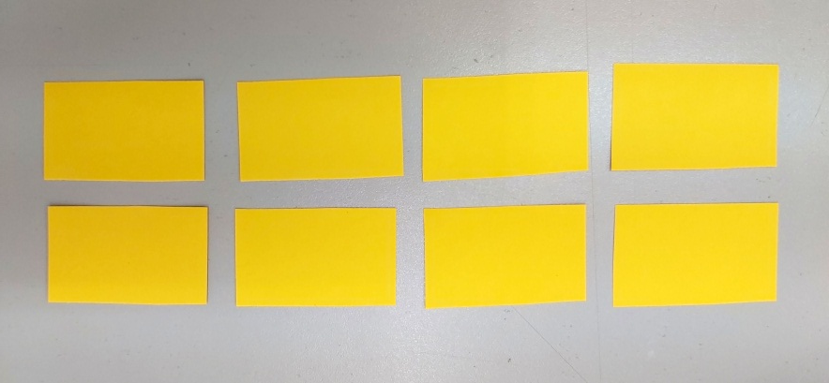
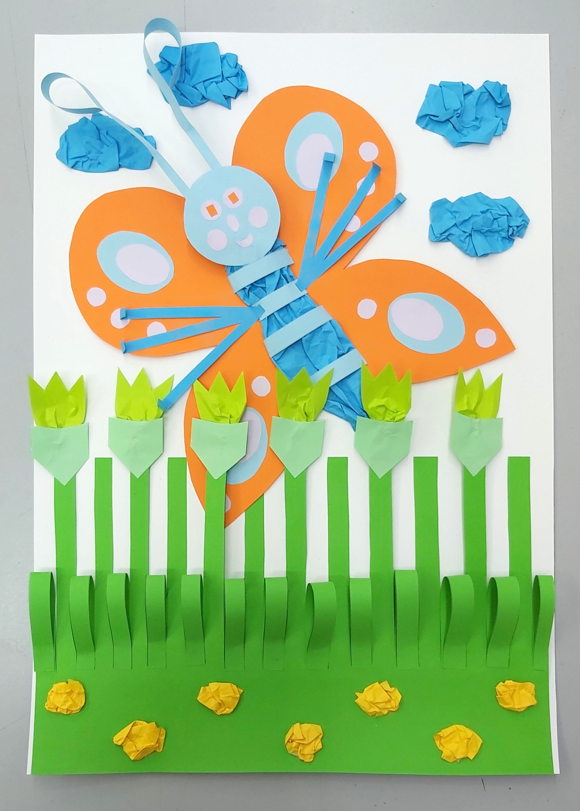
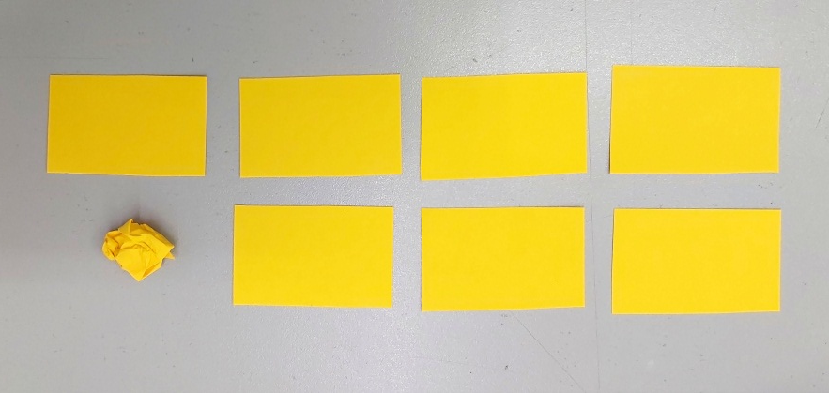
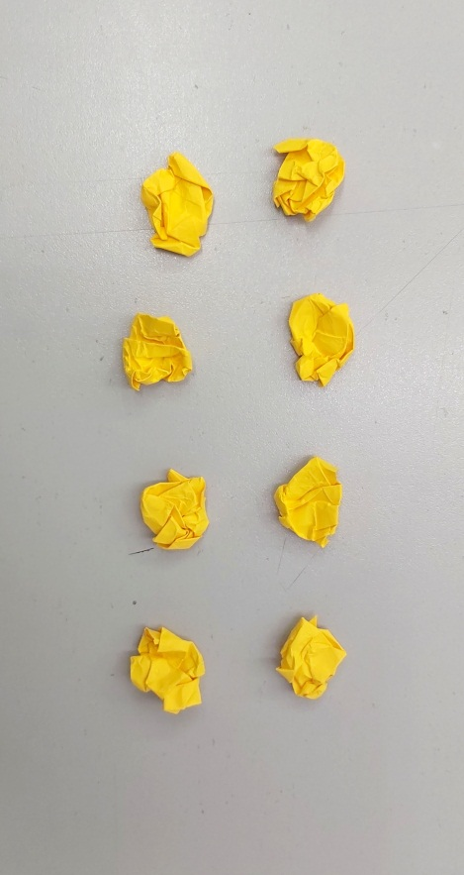
● ИЗ ЗАДАННЫХ ФОРМ, ВЫРЕЗАЯ, СМИНАЯ, СОЗДАТЬ ФОН, ПРИКЛЕИТЬ ВСЕ ДЕТАЛИ

Slide 12
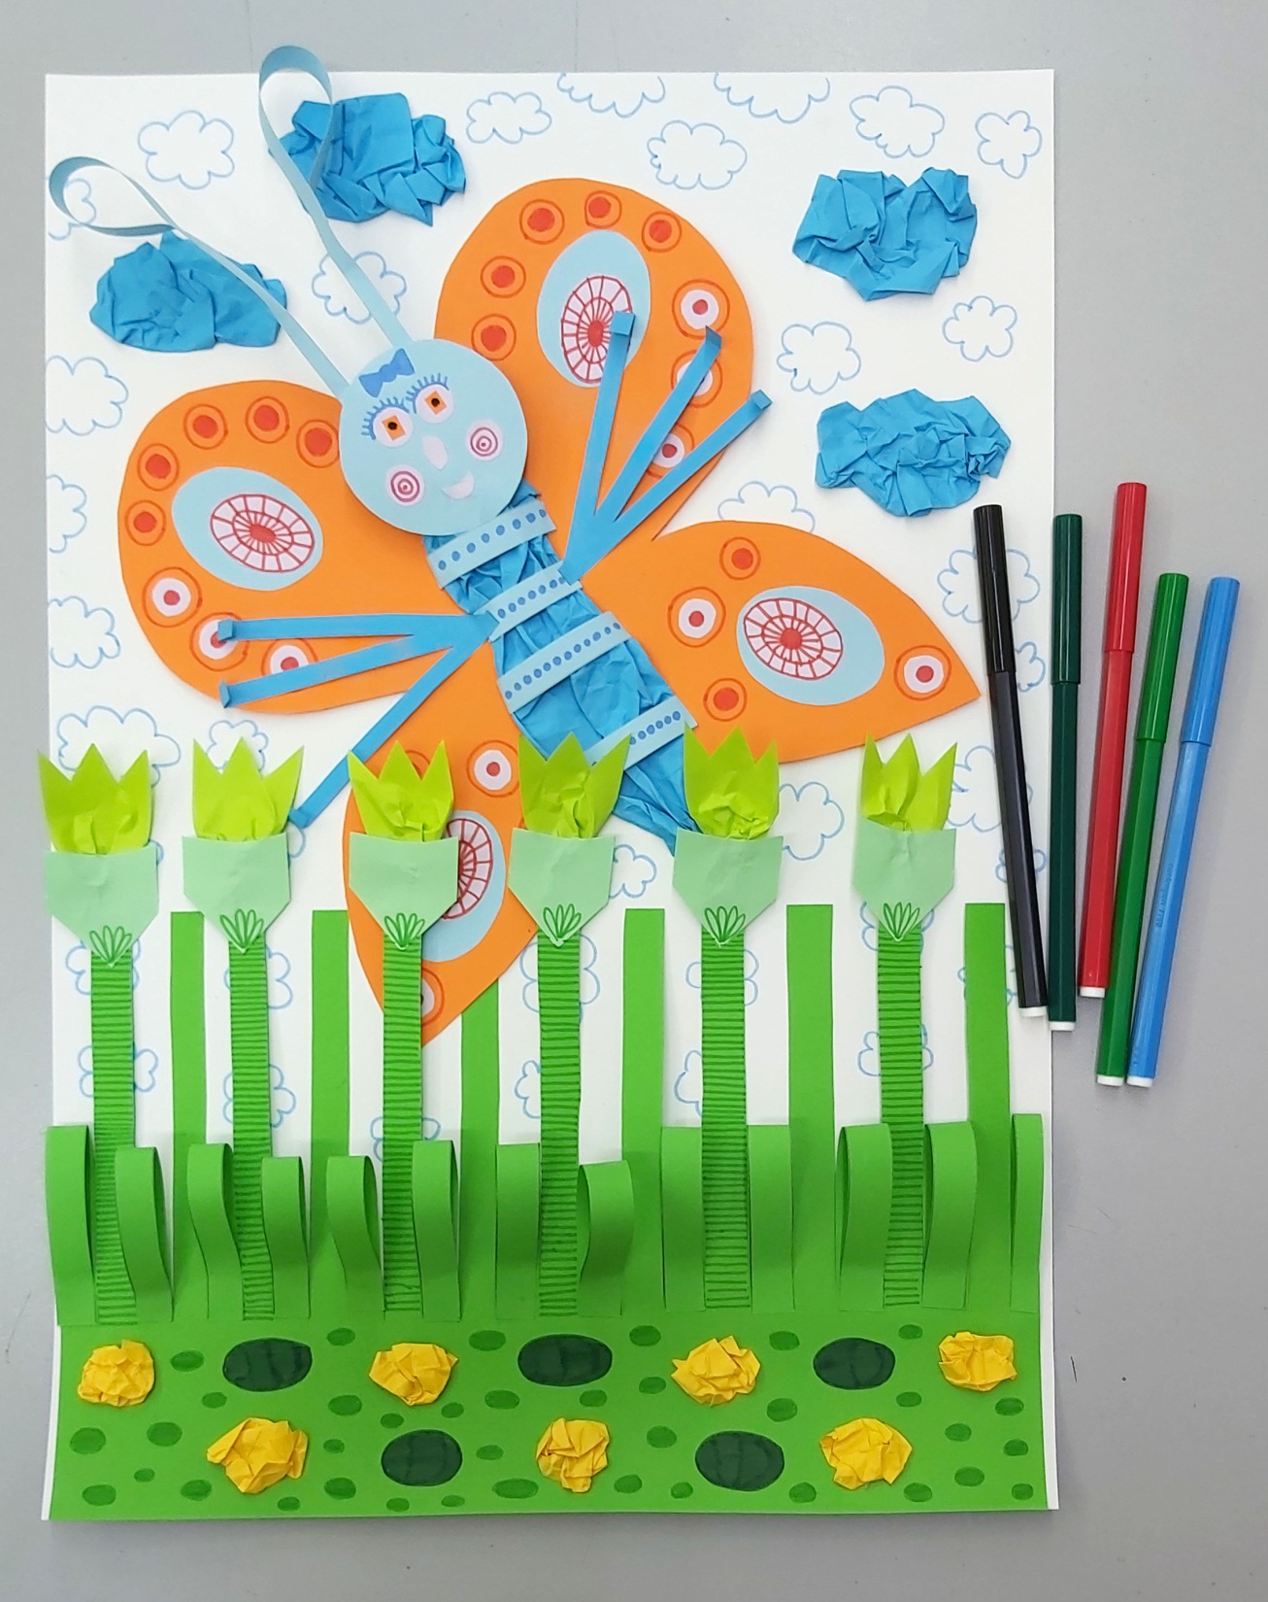
● ПО ЖЕЛАНИЮ МОЖНО ДОПОЛНИТЬ КОМПОЗИЦИЮ ЦВЕТНЫМИ ФЛОМАСТЕРАМИ, НАРИСОВАВ РАЗНООБРАЗНЫЕ ПЯТНА, ПОЛОСКИ НА КРЫЛЬЯХ БАБОЧКИ, ОБЛАКА И КАМНИ НА ФОНЕ

Slide 13
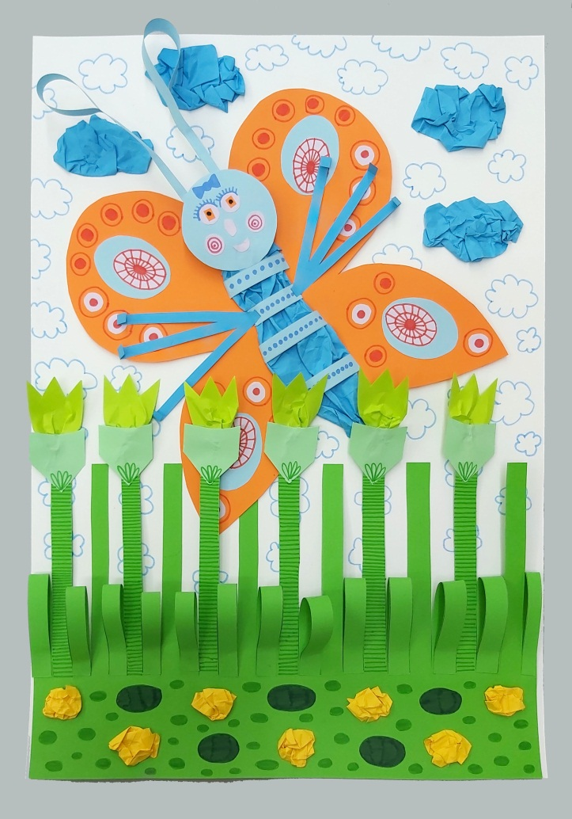
ВАРИАНТ ВЫПОЛНЕНИЯ ТВОРЧЕСКОГО ЗАДАНИЯ

